Slide 1

Thứ Năm, ngày 10 tháng 4 năm 2025
Tiết 29
- Thường thức âm nhạc: Đàn nguyệt – đàn tính
- Ôn tập bài hát: SOI BÓNG BÊN HỒ

Slide 2

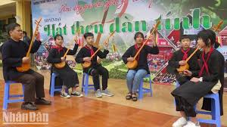
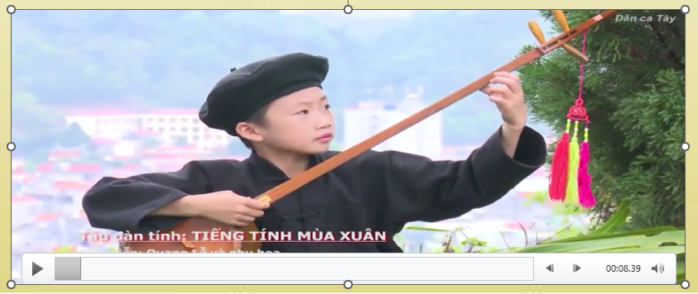
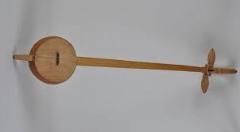
I. Thường thức âm nhạc
1. Đàn tính

Slide 3
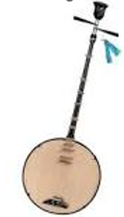
I. Thường thức âm nhạc
HOẠT ĐỘNG NHÓM
Tìm hiểu – giới thiệu về nhạc cụ
2. Đàn nguyệt
1. Đàn tính

Slide 4
1. Đàn tính
- Là một loại nhạc cụ dân gian độc đáo của người Tày, mang lại âm thanh mượt mà, ngọt ngào và ấm áp.
- Đàn được làm bằng vỏ bầu, mặt đàn làm bằng gỗ vông, cán làm bằng gỗ cây khảo quang hoặc cây dâu tằm.

Slide 5
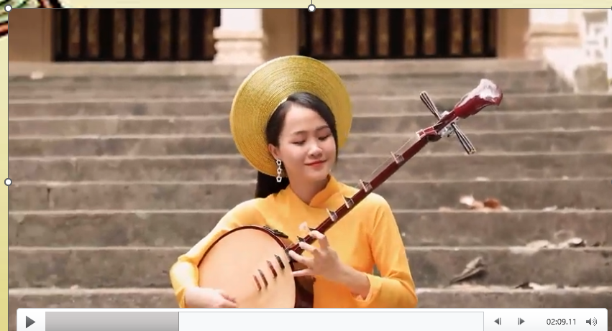
2. Đàn nguyệt

Slide 6
2. Đàn nguyệt
- Là nhạc cụ dây gẩy, còn gọi là đờn kìm. Loại đàn này có hộp đàn hình tròn như mặt trăng nên mới có tên là "đàn nguyệt".

Slide 7
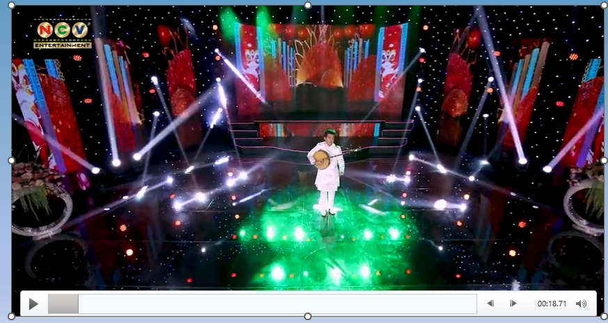

Slide 8
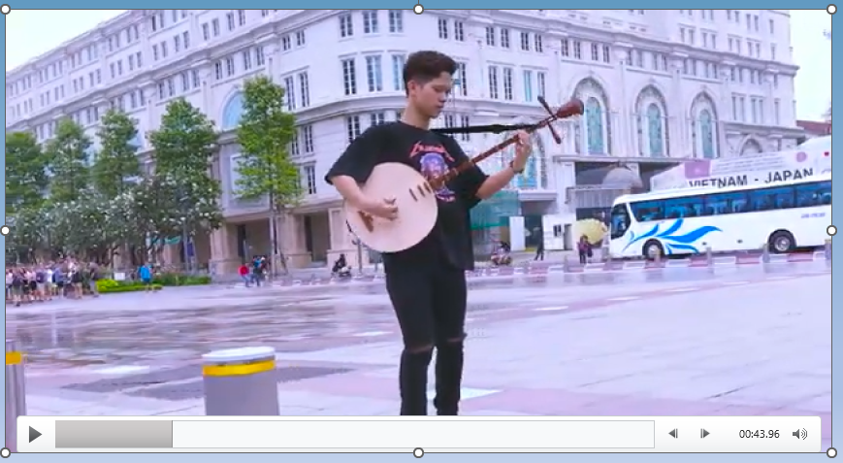

Slide 9


II. Ôn tập bài hát
Soi bóng bên hồ
Nhạc: Dân ca Giáy

Slide 10
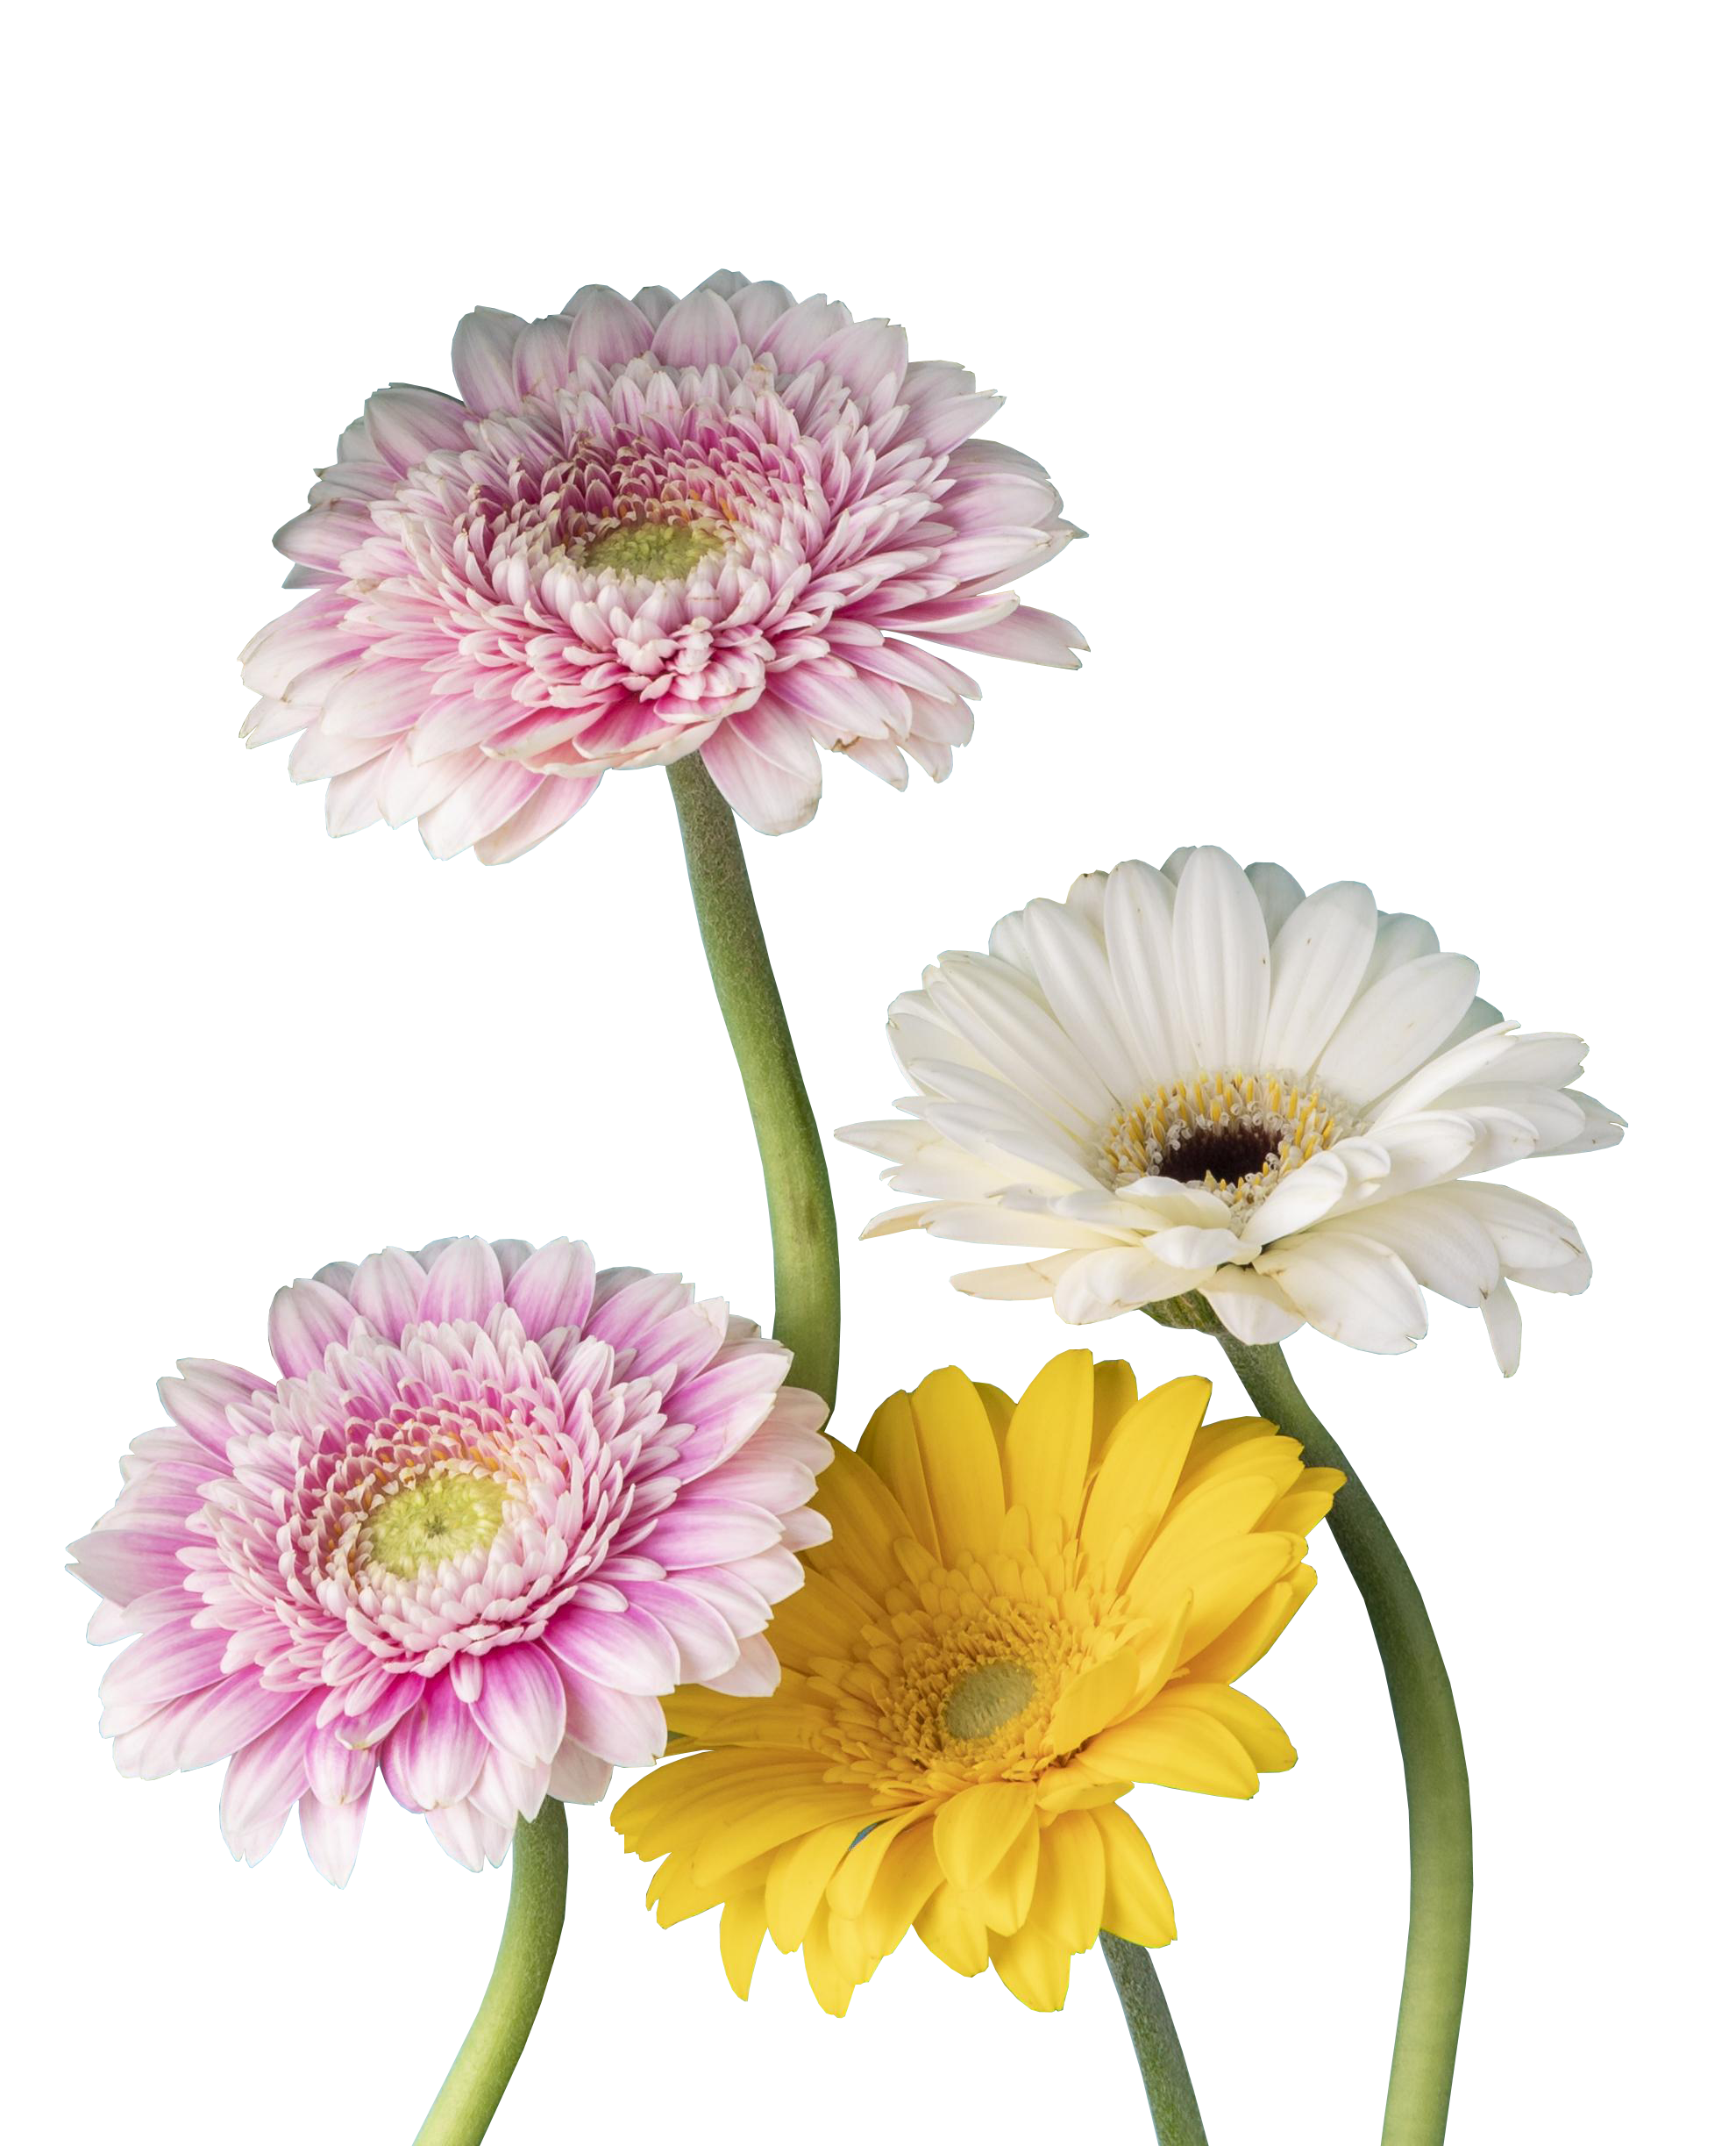
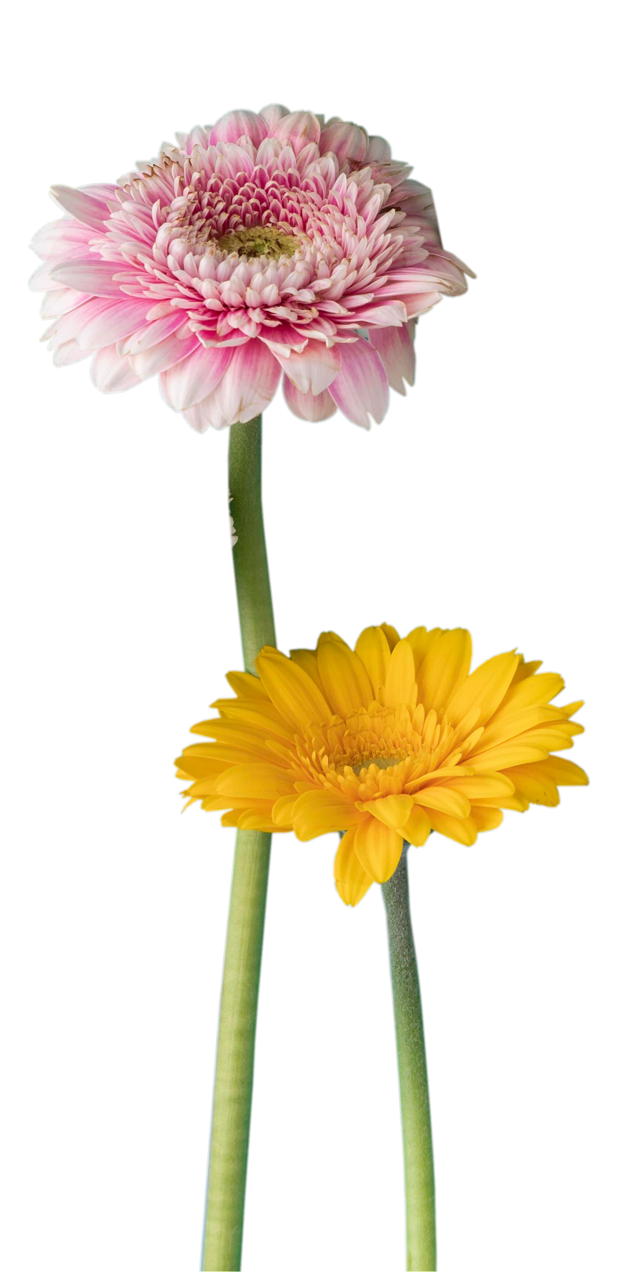
Chuẩn bị bài tiết 30
- Lí thuyết âm nhạc: Đảo phách
Đọc nhạc: Bài số 5
Vận dụng – sáng tạo

Slide 11
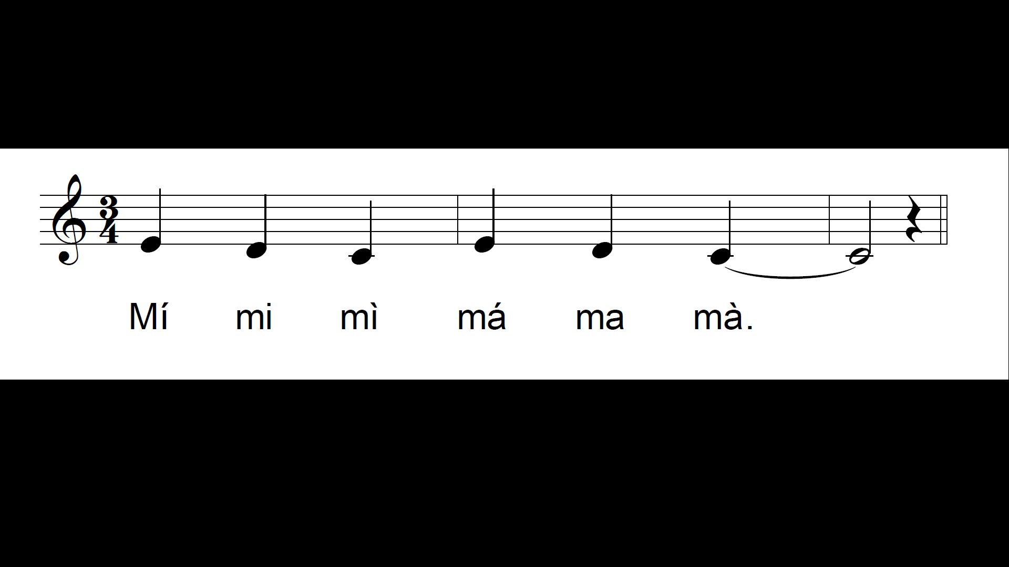
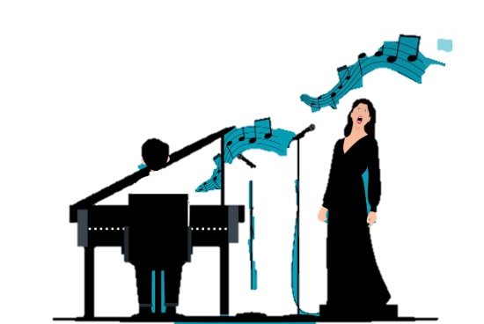
LUYỆN THANH

Slide 12

V1
Hạt mưa lắng giữa rừng xanh xanh. Mặt nước lung linh mặt hồ. In hình chim, chim líu lo hót cùng nước hồ trong xanh. Rộn tiếng chim về cạnh sàn, rồi bay về người thân phương xa. Bay về chim lấy cho ta lá thư mong chờ.
V2
V3
V4
V5
V6

Slide 13
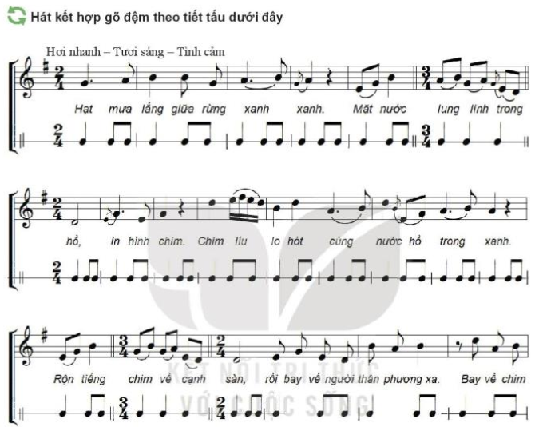

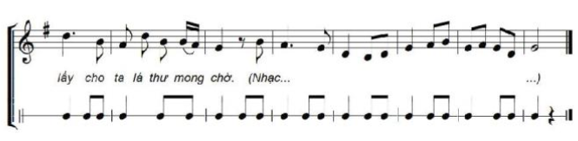
MẪU

Slide 14



